Slide 1
Koninklijk Instituut Van Ingenieurs
Engineering Society

Slide 2
Can you imagine a world without engineers?

Slide 3
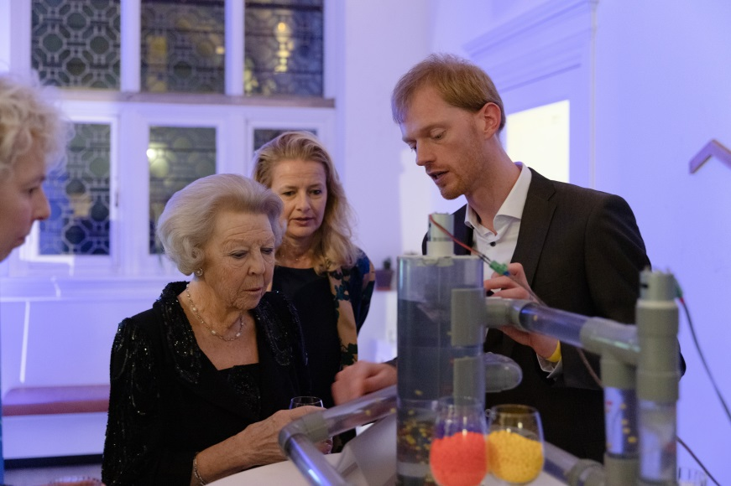
Over KIVI
Het Koninklijk Instituut Van Ingenieurs (KIVI) is de beroepsvereniging voor ingenieurs in Nederland. Binnen KIVI zijn alle ingenieursdisciplines en ingenieurs in alle stadia van hun loopbaan vertegenwoordigd.

Slide 4
Onze missie
Ondersteunen van ingenieurs in hun beroepsuitoefening
Erkenning ingenieurswerk
Verbindingen met onderzoek, onderwijs, de samenleving en elkaar
Kwaliteit van onderwijs en onderzoek waarborgen
Kennis van ingenieurs inzetten ten dienste van maatschappelijke vraagstukken
Impact van technologie op de samenleving zichtbaar maken
Samenwerking met bedrijfsleven, kennisinstellingen, het hoger
onderwijs, de overheid en buitenlandse partners

Slide 5
Onze meerwaarde
Ingenieurs zowel
vakinhoudelijk als
persoonlijk ontwikkelen
Ontwikkelen en erkenning
van het ingenieursvak
Bedrijven ondersteunen
in de ontwikkeling
van hun ingenieurs (en bedrijf)

Slide 6
Voordelen lidmaatschap voor ingenieurs
De Ingenieur
Betrouwbare vakinformatie en nieuws
Ledenservices
Communities in het werkveld
Participatie in technisch maatschappelijke projecten
Vergroot je netwerk
Persoonlijke ontwikkeling
Professionele registratie
Deelname aan activiteiten

Slide 7
Betrouwbare vakinformatie en nieuws uit je vakgebied
Meer dan 50 afdelingen
38
12
2
10
Vakafdelingen
Regio’s
Studenten & Young Professionals
Kringen
Regio’s zorgen ervoor dat leden in het hele land toegang hebben tot de mogelijkheden binnen KIVI
Discussiegroepen met een focus op technische of sociale kwesties.
Vakafdelingen houden leden op de hoogte van de ontwikkelingen in het werkveld
Multidisciplinaire secties met een focus op studenten en ingenieurs onder de 35 jaar
https://www.kivi.nl/afdelingen/vakafdelingen
https://www.kivi.nl/afdelingen/regionale-afdelingen
https://www.kivi.nl/afdelingen/extra-afdelingen
https://www.kivi.nl/afdelingen/kringen

Slide 8
De Ingenieur
Tech magazine en #1 online platform voor ingenieurs
Dagelijks nieuws, wekelijks nieuwsbrief en maandelijks online magazine
Vacatures: hbo/wo niveau

Slide 9
KIVI-ledenservices
Korting op meer dan 55 vakbladen
Korting op juridische ondersteuning
Ruim 100 ingenieurscoaches
KIVI Academy (i.s.m. Cisco)
100
55
Ingenieurscoaches
vakbladen
Ervaren ingenieurs en mentoren die leden in elke fase van hun loopbaan kunnen adviseren en begeleiden
Korting op meer dan 55 tijdschriften en publicaties, waaronder Frame, Bits&Chips en Ocean Energy & Resources

Slide 10
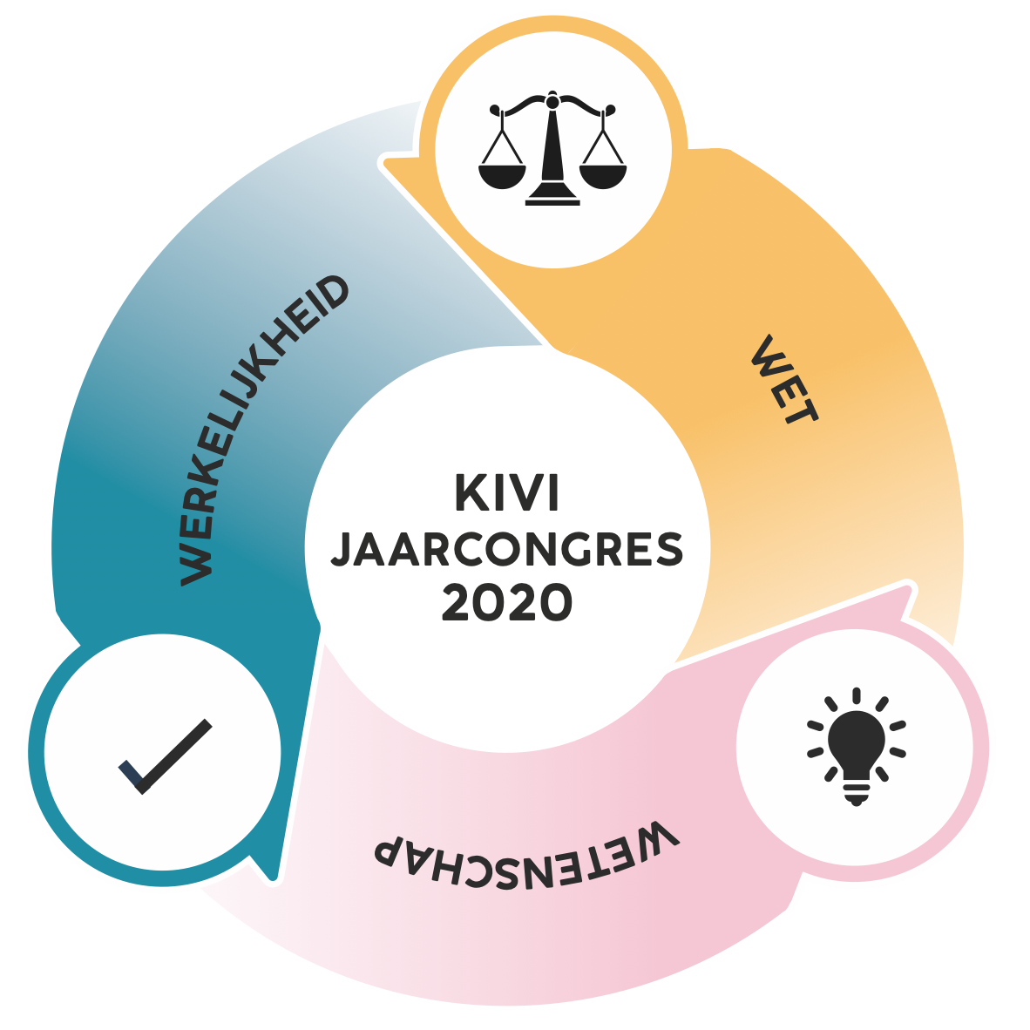
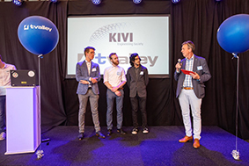
Activiteiten
400
Activiteiten
per jaar
Verbinden ingenieurs, industrie, academische wereld en overheid
Continue
professionele
ontwikkeling

Slide 11
Activiteiten
Lezingen
On- en offline netwerken
Webinars
Rondetafel gesprekken
Evenementen
Prins Friso Ingenieursprijs
KIVI Jaarcongres
Excursies

Slide 12
Technisch maatschappelijke projecten
Future Society Project:
Plastic Verpakkingen
Future Society Project:
Future Society Project:
KIVI Klimaatrapport
Circulaire Educatie Deal
Hulp bij coronacrisis

Slide 13
Vergroot je netwerk en deel je kennis!
Kom in contact met vakgenoten, ingenieurs van alle disciplines, Young Professionals & Captains of Industry, Hoger onderwijs, Onderzoeksinstituten, Bedrijfsleven, etc.
Via je afdeling(en) en communities
Via trainingen
Via evenementen
Via bijeenkomsten en excursies
Via projectgroepen voor maatschappelijke vraagstukken
Via activiteiten in het (hoger) onderwijs
Via coaching

Slide 14
Professionele en persoonlijke ontwikkeling
Vrij toegang tot coaches en sparringpartners die je loopbaan verder helpen
Professionele registratie (OPD Tool, Chartership)
Competentiegerichte ontwikkeling
In de huidige tijd van snelle technologische ontwikkelingen, innovaties en transformaties is professionele wendbaarheid essentieel. Er is een noodzaak ontstaan voor een bredere, competentie gerichte ontwikkeling. Wij ontwikkelden een competentieraamwerk dat hiervoor handvatten biedt.
KIVI Academy (met online cursussen)

Slide 15
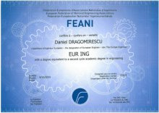
Professionele registratie
KIVI biedt twee professionele titels:
Ingenieurs (hbo en wo) hebben toegang tot het incorporated en chartered traject van professionele en competentieontwikkeling.
Behaal een internationaal erkende kwalificatie met een verplichting tot continue professionele ontwikkeling
Chartered Engineer (CEng)
Incorporated Engineer (IEng)
Chartered Engineer is wo/master niveau
Incorporated Engineer is hbo/bachelor niveau

Slide 16
Internationaal raamwerk competenties
Competentie
Competentie
Competentie
Competentie
Competentie
A
B
C
D
E
Kennis van en inzicht in engineering
Het ontwerpen, ontwikkelen en creëren van innovatieve producten, systemen, processen of diensten
Leiderschap, verantwoordelijkheid en management
Stakeholders, communicatieve en interpersoonlijke vaardigheden, teamwerk
Professioneel commitment

Slide 17
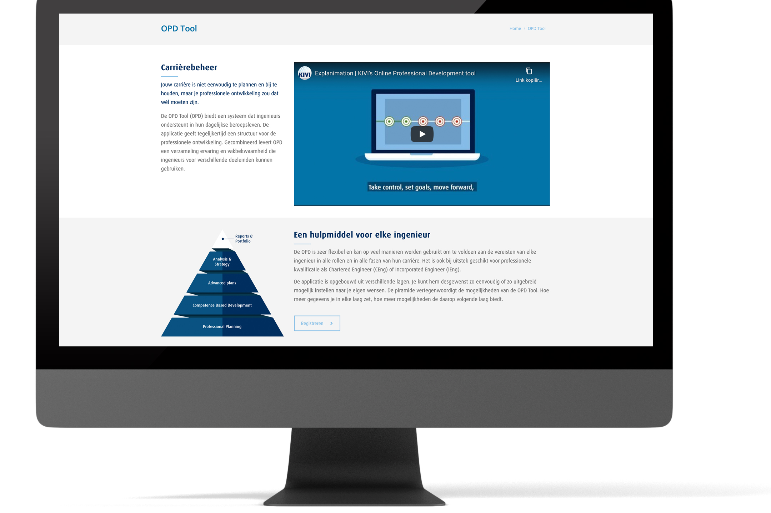
Online Professional Development Tool
Deelnemers kunnen hier direct mee aan de slag!
Het portfolio legt de basis voor het chartership traject
KIVI ondersteund kandidaten in het proces en stelt desgewenst mentoren beschikbaar

Slide 18
Online Professional Development Tool

Slide 19
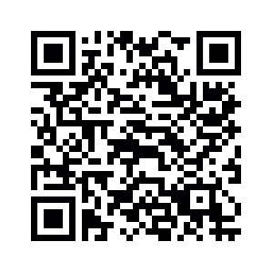
Join KIVI
Bij KIVI willen we dat je de ruimte krijgt voor je vak en je loopbaan. Daarom bieden we je een ruim pakket aan dat het bijhouden van vakinformatie en nieuwtjes een stuk eenvoudiger maakt. Tegelijk kun je op KIVI rekenen voor persoonlijke coaching en loopbaanondersteuning en bieden we je de kans om bij te dragen aan technisch maatschappelijke/politieke thema’s.
Word KIVI-lid
Kijk op www.kivi.nl of stuur een mail naar info@kivi.nl

